Slide 1
SECRETARÍA DE AMBIENTE
CAIZÁN CHICO 1, CAIZÁN CHICO 2, Y CHAUPI CHUPA 1

Slide 2
CHAUPI CHUPA 1 CODIGO 401121

Slide 3
DERECHO MINERO
Dirección Regional de Minería de Pichincha otorgó al Sr. JUIÑA LUGMANIA MANUEL NESTOR el Título de Concesión de Explotación de Materiales de Construcción del área “CHAUPI CHUPA 1” código 401121, registrado en el Registro de la Propiedad en 1 de febrero del 2002.
El Ministerio de Recursos Naturales No renovables, actual Ministerio de Energía y Recursos Naturales No Renovables realizó la “SUSTITUCION DEL TITULO MINERO CONCESION PARA MATERIALES DE CONSTRUCCIÓN “CHAUPI CHUPA 1” CODIGO 401121”, inscrito en el registro minero el 14 de junio del 2010.
Notes:
Año 2012, se evidencia presencia de combustible en el Sub suelo 3 durante la construcción del Edificio Aveiro.

Slide 4
REGULACIÓN AMBIENTAL
La concesión minera Chaupi Chupa 1 código 401121, inicio el proceso de regulación ambiental en el año 2014 con la presentación de la categorización del proyecto No. MAE-RA-2014-91857 en el que se establece Categoría VI para la “Exploración y explotación simultánea en pequeña minería”, ante la falencia del Estudio de Impacto Ambiental presentado y observado por varias ocasiones de acuerdo a la normativa ambiental el 14 de septiembre del 2020 la Secretaría de Ambiente ARCHIVÓ el proceso de regulación Ambiental; y solicitó iniciar un nuevo proceso de regulación ambiental en el Sistema Único de Información Ambiental (SUIA).
Con base a la revisión de información del SUIA se verificó que el proyecto “OPERACIÓN DE LA CONCESIÓN DE MATERIALES DE CONSTRUCCIÓN CHAUPI CHUPA 1 CÓDIGO 401121”, con código del proyecto MAAE-RA-2020-367899, con fecha de registro 24 de septiembre del 2020 se encuentra en trámite.
Notes:
Año 2012, se evidencia presencia de combustible en el Sub suelo 3 durante la construcción del Edificio Aveiro.

Slide 5
CAIZÁN CHICO 1 CÓDIGO 5995 CAIZÁN CHICO 2 CÓDIGO 400284

Slide 6
DERECHO MINERO
La Agencia de Regulación y Control Minero Pichincha, el 7 de mayo de 2010 otorga la sustitución del título minero de las concesiones mineras CAIZAN CHICO código 5995 y CAIZAN CHICO 2 con código 400284. Otorga a favor del Condominio Minero CAIZAN. Con su Representante Legal Ximena Augusta Simbaña Rengifo.
Notes:
Año 2012, se evidencia presencia de combustible en el Sub suelo 3 durante la construcción del Edificio Aveiro.

Slide 7
REGULACIÓN AMBIENTAL
El Condominio Minero Caizán es un proyecto conjunto conformado por las concesiones mineras Caizán Chico código 5995 y Caizán Chico 2 código 400284 ubicadas en la parroquia de Tumbaco cuya representante legal es la señora Ing. Ximena Simbaña.
Desde 2016 existen varios intentos por parte de regulado de gestionar su autorización administrativa ambiental.
En el año 2019, registra el proyecto MAE-RA-2019-406300, el cual se solicita mediante oficio No. GADDMQ-SA-DGCA-LIC-2019-0051-O de 25 de septiembre de 2019, dar de baja y archivarlo por un error en la información declarada (Gestión de desechos peligrosos), de acuerdo a la consulta realizada al Ministerio de Ambiente.
Notes:
Año 2012, se evidencia presencia de combustible en el Sub suelo 3 durante la construcción del Edificio Aveiro.

Slide 8
REGULACIÓN AMBIENTAL
Con base a la revisión de información del SUIA se verificó que el proyecto “OPERACIÓN DEL CONDOMINIO MINERO CAIZAN PARA LA EXPLOTACIÓN DE MATERIALES DE CONSTRUCCIÓN EN LAS CONCESIONES PARA MATERIALES DE CONSTRUCCIÓN “CAIZAN CHICO CÓDIGO 5995 Y CAIZAN CHICO 2 CÓDIGO 400284”, con código del proyecto MAAE-RA-2020-375390, con fecha de registro 18 de noviembre del 2020 se encuentra en trámite.
Notes:
Año 2012, se evidencia presencia de combustible en el Sub suelo 3 durante la construcción del Edificio Aveiro.

Slide 9
UNIDAD DE CONTROL
INSPECCIÓN: CONCESIÓN MINERA CAIZÁN CHICO Y CAIZÁN CHICO 2.
Fecha: 26 de mayo de2021
DIRECCIÓN DE GESTIÓN DE LA CALIDAD AMBIENTAL
SECRETARÍA DE AMBIENTE QUITO

Slide 10
El PROCESO
DENUNCIAS DE LA COMUNIDAD
REGULARIZACIÓN AMBIENTAL
LEVANTAMIENTO DE INFORME DE HALLAZGOS
JUSTIFICACIONES TÉCNICAS DE SUJETO DE CONTROL
CONCLUSIONES
La población circundante se queja por ruido de vehículos pesados que entran a la mina, que también levantan polvo, entre otras afectaciones
En proceso de Licenciamiento
19 OBSERVACIONES
Se emiten pronunciamientos que deben ser atendidos en el proceso de licenciamiento ambiental
La Secretaría de Ambiente emite un Informe Técnico de análisis de Medios de Verificación a observaciones

Slide 11
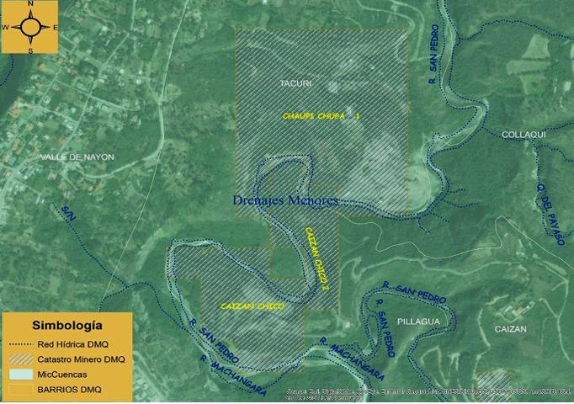
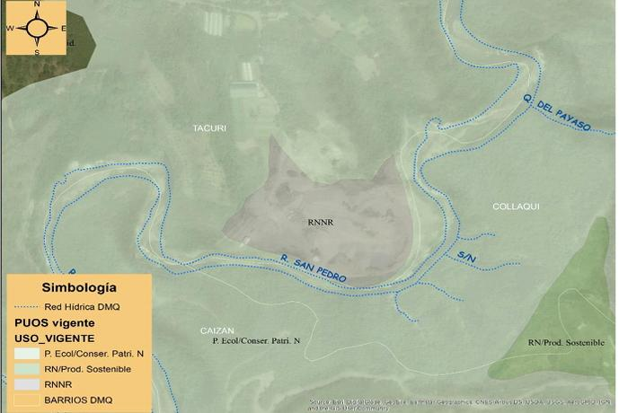
OBSERVACIONES PATRIMONIO NATURAL
“Las concesiones mineras con código 401121 y 400284 intersecan en su totalidad con la microcuenca: Drenajes menores (definición PN).
Las concesiones mineras se ubican en el Uso del Suelo “(PE/CPN) Protección Ecológica/Conservación del Patrimonio Natural” y “(RNNR) Recursos Naturales No Renovables del PUOS vigente”.
Informe Técnico Nro. SA-DPN-024 del 19/03/2021

Slide 12
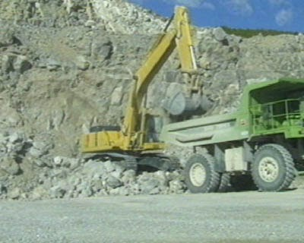
UNIDAD DE CONTROL DGCA
Acciones a incluir en Plan De Manejo Ambiental:
Controlar mediante registro durante horas laborables los tiempos y movimientos de vehículos, debido a que existen impactos ambientales por ruido, afectación a la población circundante, incluidos flora y fauna.
Transporte material pétreo
Operador debe señalar en Plan de manejo, Área de Influencia directa e indirecta.
Análisis pormenorizado de los procesos para seguimiento de la erosión generada por la actividad de minera y el respectivo control de la gestión ambiental en cuanto al transporte de material extraído.
Informe Técnico No. 141-DGCA-CON-21

Slide 13
UNIDAD DE CONTROL DGCA
Acciones a incluir en Plan De Manejo Ambiental:
Establecer controles con registros los horarios de vehículos pesados de entrada y salida adicional la maquinaria que se utiliza en procesos extractivos.
Con la finalidad de minimizar los impactos ambientales por ruido, emisiones de gases de combustión y deterioro ambiental (flora y fauna) y de la calidad de vida de los moradores del sector.
Considerar en el Plan de cierre y abandono: La reposición permanente del paisaje, suelo, vegetación, entre otros, de las áreas intervenidas por los procesos extractivos de minería de áridos y pétreos..
Informe Técnico No. 141-DGCA-CON-21

Slide 14
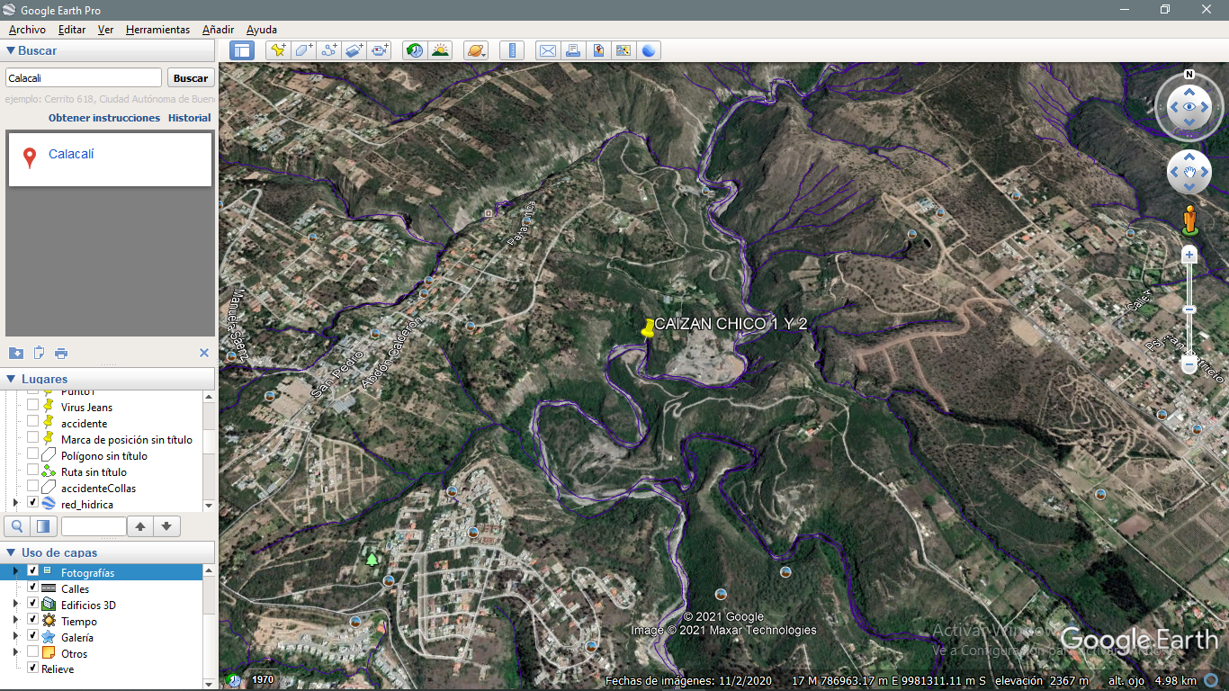
CÓMO USAR ESTA PLANTILLA
Manejo de Residuos por el Condominio Minero
No se evidencia presentación de medios de verificación de gestión de residuos peligrosos en la Mina.
La gestión de Residuos Peligrosos debe registrarse ya que debido al mantenimiento de la maquinaria utilizada para las actividades de extracción de material pétreo en las concesiones “Caizán Chico Código 5995” Y “Caizán Chico 2 Código 400284, se genera este tipo de residuos.
Justificación por parte de Condominio Minero
El Anexo 9, presentado por el operador evidencia que la Constructora Naranjo López, gestiona sus residuos peligrosos a través de la “Mecánica” de Av. Barrio Tieta – Píntag, con Biofactor.
Toda la información presentada posteriormente por el Operador de la Mina será verificada por la Unidad de Licenciamiento-DGCA de la Secretaría de Ambiente del MDMQ.
Otra entrega a Naranjo López e Incinerox, sin embargo no se puede verificar si estos residuos provienen de la Concesión Minera.

